Slide 1
Hibridno Ratovanje (HR) i Zaštita Kritičnih Infrastruktura
JAVNE POLITIKE U PREVENCIJI I SMANJENJU RIZIKA NASTANKA KRIZA I KATASTROFA
Ured za upravljanje hitnim situacijama - Zagreb
Dr. sc.Gordan Akrap
Institut za istraživanje hibridnih sukoba

Slide 2
HR nije nepoznanica
(...) Everything that can benefit mankind can also harm him. This is to say that there is nothing in the world today that can not become a weapon
Liang, Q., Xiangsui, W., 1999, p. 25
Strategic Information warfare – A New Face of war
Molander, Riddile, Wilson, 1996 (RAND)
Notes:
Liang, Q. and Xiangsui, W.: Unrestricted warfare, Beijing, PLA Literature and Arts Publishing house,1999, URL: http://www.scribd.com/doc/5714/Unrestricted-Warfare, 19.10.2009.

Slide 3
KINETIC
WEAPONS
NONKINETIC WEAPONS
HR
INFO OPS
MEDIA OPS

Slide 4
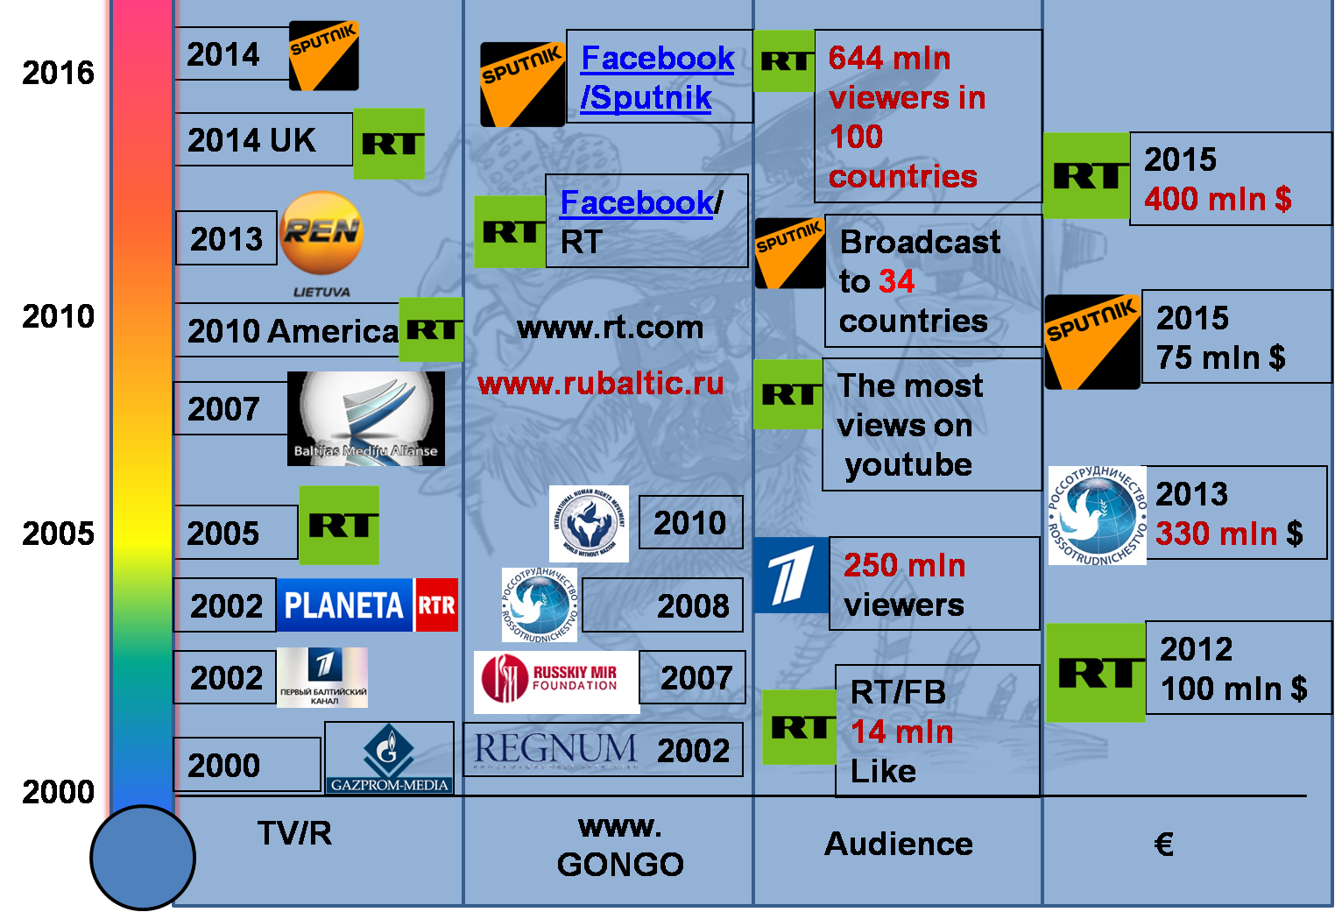
Notes:
Last picture: LTU LAF STRATCOMM Department - LT. COL. LINAS IDZELIS, ppt presentation, July 2017

Slide 5
Kognitivna domena
Informaci-jska domena
Fizička domena

Slide 6
Hibridno Ratovanje - obilježja
Rat/Sukob koji egzistira ispod radara tradicionalnih sukoba/ratova
Nema pravila tko u njemu sudjeluje
Cilj napada može biti bilo što i bilo kad i bilo gdje
Jeftin za napadača, potencijalno skup za napadnutog
Nema državnih granica
Odlučno utjecati/destabilizirati ciljanu(e) publiku(e)
Iskoristiti slabosti sustava
Ranjivost koalicija
Ugrožena KI / Kaskadni učinak
Notes:
Jacobs, A., Lasconjairas, G.: NATO’s Hybrid Flanks: Handling Uncinventional Warfare in the South and the East; in NATO’s Response to Hybrid Threats, ed’s: Guillaume lasconjarias and Jeffrey A. Larsen, NATO Defence College, Forum paper 24, 2017, p.260

Slide 7
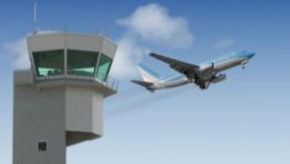
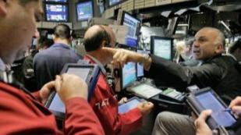
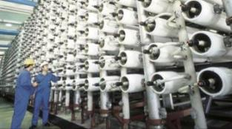
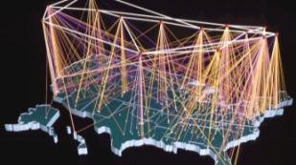
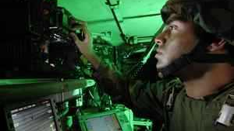
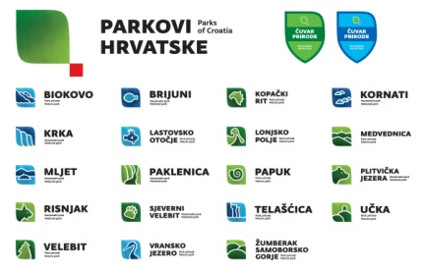
ENERGETSKI SUSTAVI
VODNO GOSPOD.
ZDRAVSTVO
PROMET
FINANCIJSKI SUSTAV
SIG. - OPASNE TV.
HRANA
OBRAZOVANJE
E-VLADA
IKT
NACION. VRIJEDNOSTI

Slide 8
CYBER / IKT
NACIONALNE VRIJEDNOSTI
OBRAZOVANJE
PROMET
SIGURNOST
HRANA
ZDRAVLJE
ENERGIJA
FINANCIJE
E-VLADA / UPRAVA
VODA

Slide 9
- STRATEGIJA
RAZVOJA
- STRATEGIJA NACIONALNE SIGURNOSTI
- HIBRIDNE PRIJETNJE
KINETIČKE I NEKINETIČKE
KONVENCIONALNE VOJNE UGROZE
PRIKRIVENE VOJNE I IZV-SIG PRIJETNJE
TERORIZAM KORUPCIJA OK
DIVIDE ET IMPERA
GOSPODARSKE I ENERGETSKE PRIJETNJE
DRUŠTVENA NESTABILNOST
DEMOGRAFIJA
INFORMACIJSKO RATOVANJE
CYBER NAPADI
Jačanje svijesti javnosti
Info i Cyber sigurnost
Upravljanje hitnim situacijama
Otpornost društva
Zaštita KI
Javna sigurnost
Gospodarska i Energetska sigurnost
Spremnost na djelovanje
Društveno zajedništvo
Notes:
Based on: Eitvydas BAJARŪNAS (Ambassador at Large for Hybrid Threats Ministry of Foreign Affairs of Lithuania): “Countering hybrid threats and building resilience: case of Lithuania”, ppt presentation, July 2017

Slide 10
Estonia – Cyber napad iz Rusije
Izrael – Cyber napad na vladine institucije za vrijeme rata u Gazi
Iran – STUXNET
Brazil – OK i zaustavljanje rada hidrocentrale
FLAME
MyDoom – šteta: 38,5 mlrd US$
YAHOO – cyber napadi kolovoz 2014. i kraj 2014 –računi oko 3 mlrd korisnika je ugroženo
Njemačka – R2D2
Sony – ukradeni podaci
JP Morgan Chase banka – 76 mil računa ugroženo
SAD – podaci o 4 mil zaposlenih te 850K pripadnika Nacionalne garde
2007 2010 2008 2011 2009 2012 2015 2014 2014 2013/2014 2004

Slide 11
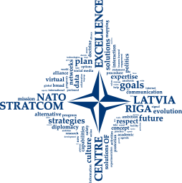
EU/NATO i Hibridno Ratovanje
Prosinac 2015 - „Strategy on NATO‘s role in countering Hybrid Warfare“.
Prepoznavanje hibridnih prijetnji
Biti sposoban i spreman za obranu,
Brzo procjenjivanje i odlučivanje
Brzo i učinkovito odgovaranje na prijetnju.
Veljača 2016 - Implementation Plan
NATO STRATCOM CoE
Travanj 2016 – zajedničko priopćenje EU Parlamenta i Vijeća
Listopad 2017 - EU Hybrid Fusion Cell
Integrirani sustav zajedničkog djelovanja

Slide 12
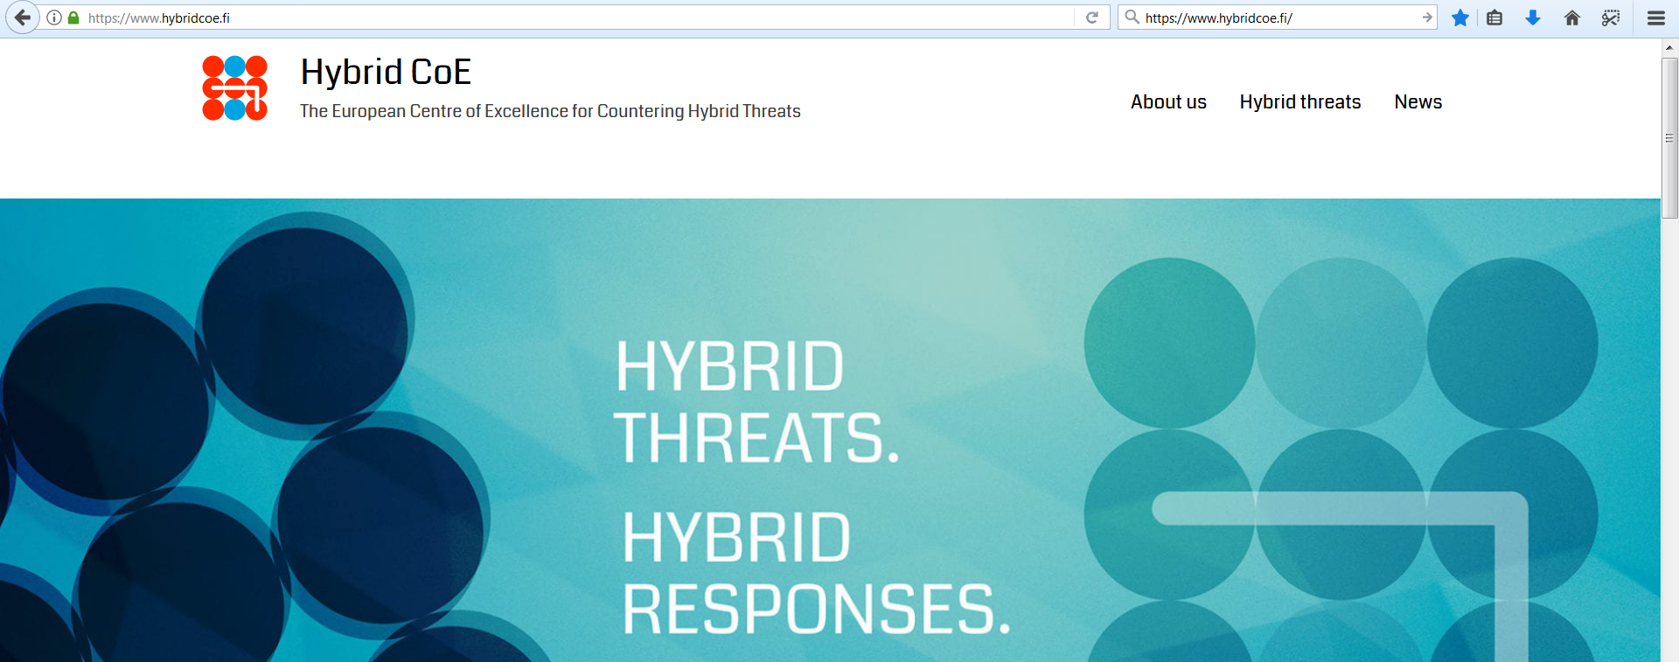
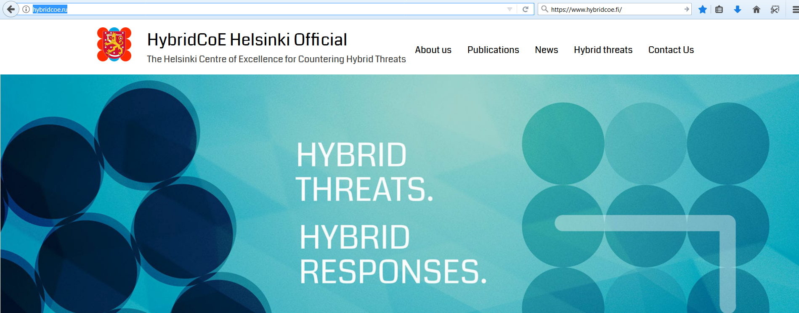

Slide 14
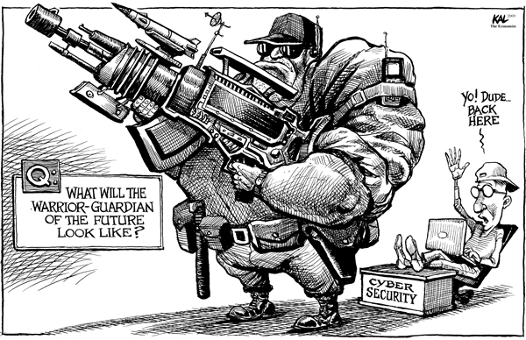
Kal’s Cartoon - The Economist

Slide 15
HVALA NA PAŽNJI!

Slide 16
Izvori/Sources:
Akrap, G.: Information Strategies and Operations in Public Knowledge Shaping, PhD Thesis, 2011.
Cohen, A.: Cyberspace - a new medium of warfare- challenges & opportunities
Liang, Q. and Xiangsui, W.: Unrestricted warfare, Beijing, PLA Literature and Arts Publishing house,1999, URL: http://www.scribd.com/doc/5714/Unrestricted-Warfare, 19.10.2009.
Molander, Riddile, Wilson: Strategic Information warfare – A New Face of war, RAND, 1996
Domović, R.: Cybernetic attacks on the critical infrastructure, ppt presentation, October, 2017
Jacobs, A., Lasconjairas, G.: NATO’s Hybrid Flanks: Handling Uncinventional Warfare in the South and the East; in NATO’s Response to Hybrid Threats, ed’s: Guillaume lasconjarias and Jeffrey A. Larsen, NATO Defence College, Forum paper 24, 2017, p.260
LTU LAF STRATCOMM Department - LT. COL. LINAS IDZELIS, ppt presentation, July 2017
Eitvydas BAJARŪNAS (Ambassador at Large for Hybrid Threats Ministry of Foreign Affairs of Lithuania): “Countering hybrid threats and building resilience: case of Lithuania”, ppt presentation, July 2017
Tudjman, M. Programiranje istine, HSN, 2012., p.142
https://www.hybridcoe.fi/
Hybridcoe.ru
https://publicintelligence.net/fbi-financial-cyberattacks/

